Slide 1
Múzsák és megszemélyesítés
Készítette: Tarján Janka

Slide 2
Felhasznált irodalom
Murray Penelope: The Muses: creativití personified? In: Emma Stafford and Judith Herrin Personification in the Greek Word. 147-160.
Bergern Ann L. T.: Language and the female in early greek thought. In: Arethusa. 16. (1983). 69-95. Letöltés: https://www.jstor.org/stable/44630723 2026. 03. 07.
Collins Derek: Hesiod and the divine voice of the muses. In: Arethusa. 32. (1999), 241-262. Letöltés: https://www.jstor.org/stable/26309727 2026. 03. 07.
Hardie Alex: Etymologising the Muse. In.: Materiali e discussioni per l'analisi dei testi classici 62. (2009). 9-57. Letöltés: https://www.jstor.org/stable/40236413
Hésziodosz: Istenek születése fordította: Trencsényi-Waldapfel Imre. Letöltés: https://mek.oszk.hu/06200/06221/06221.htm 2026. 03. 08.
Lamberton Robert: Plutarc, Hesiod, and the Mouseia of Thespia. In.: Illinois Classical Studies 13. (1998.) 491-504. Letöltés: https://www.jstor.org/stable/23064256
Marquardt Patricia Ann: The two faces of hesiod’s muse. In: Illinois Classical Studis. 7. (1982). 1-12. Letöltés: https://www.jstor.org/stable/23061147 2026. 03. 08.
Park Clara Claiborne: The mother of the Muses: In Preise of Memory In: The American Scholar. 50. (1981). 55-71. Letöltés: https://www.jstor.org/stable/41210692 2026. 03. 08.
https://penelope.uchicago.edu/Thayer/E/Roman/Texts/secondary/SMIGRA*/Museia.html

Slide 3
Kérdés
Mi a szerepe a múzsák megszemélyesítésének az antik szerzők műveiben?

Slide 4
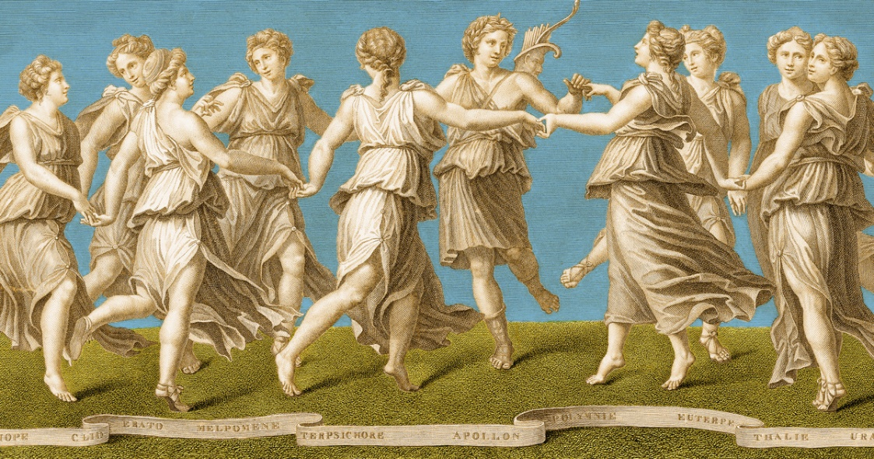
Múzsák
Kalliopé – hősköltészet
Kleió – történetírás
Euterpé – lírai költészet, zene
Erató – szerelmi költészet
Terpszikhoré – tánc
Melpomené – tragédia
Thaleia – komédia
Pülühümnia – himnikus kötészet
Uránia – csillagászat, asztrológia
Zeusz és Mnémoszüné kilenc leánya – Pieriában születtek
Művészetek védnökei

Slide 5
I. Etimológia
Μούσα = múzsa
A szótővének jelentése hegyre emelni - utalás lakóhelyükre is
Metonimikus jelentésben is használták a múzsa szót utalva a dalra, táncra
  Énekeld a múzsát - μέλπη μοῦσαν

Slide 6
II. Etimológia
NÉV | TULAJDONSÁG
Kleió | „kleiousin” – ünnepel/ híressé tesz
Euterpé | „terpousi” – (dal) élvezete
Thaleia | „en talies” – ünnepelni
Melpomené | „melpontai” – zenélni
Terpszikhoré | „choroi” – himnusz kórusok
Erató | „eraten/ eperaton/ eratos” – „hívogató” tánc
Pülühümnia | „hymneosais” – himnuszt zengve
Urania | „ourano” – égbolt, daluk égi tartalma
Kalliopé | „op kale” – szép hangal
A múzsák nevei utalnak az általuk jelölt tevékenységre
Hésziodosz előtti pontos, névszerinti megnevezést nem találunk – identitásuk rögzítése
  Beszélő nevek

Slide 7
A múzsák kultusza
„Kezdjük a dalt immár Helikón Múzsái nevével! Ők lakják e hegyet, Helikón magas, isteni ormát, kék, ibolyásszínű forrás partján kicsi lábbal járják táncukat és oltára körül Kroniónnak.”
Fordította: Trencsényi-Waldapfel Imre
Hésziodosz Munkák és napok című művének első sorai a múzsákhoz írt himnusz
Helikon hegye, mint szent hely
Fontosabb szentélyek:
Egyik fontos szentélyük volt a Thepszhiai museion – szentélykörzet (Kr. e. 3. sz)
  Helikon hegység lábánál fekszik
  Museia – művészeti verseny a múzsák tiszteletére, melyet öt évente rendeztek meg
Alexandriai museion – vallási és tudományos központ

Slide 8
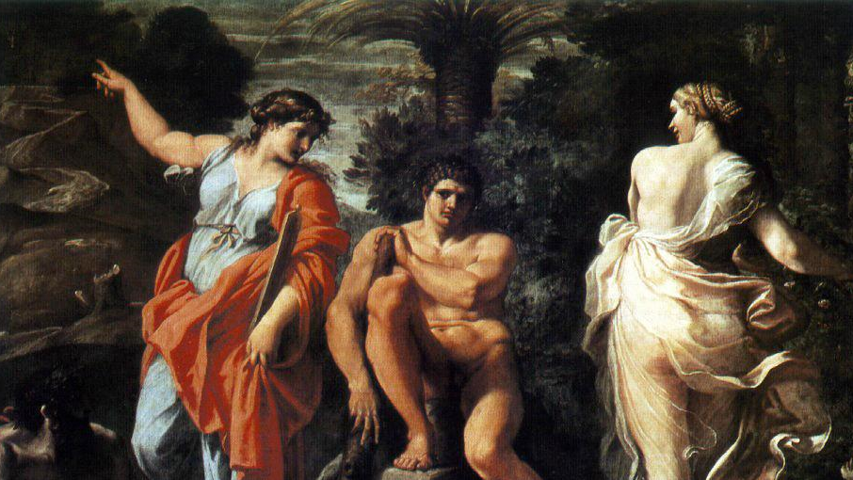
Megszemélyesítés típusai
Érzelmek pl. csalódás – személyiség adás
Absztrakciók pl. Prodicus: Héraklész válaszúton
Személyiséggel való felruházás
Pl.: „Nüx, a veszélyes, majd a Csalódást és a Szerelmet, a pusztító Aggkort, meg Eriszt, a viszály keverőjét.” (Hésziodosz: Istenek születése, Ford.: Trencsényi- Waldapfel Imre)
Fiktív személyek személyiséggel való felruházása – Múzsák
  Képlékenyebbek – eltérések szerzőknél
  Meghatározottabbak az érzelmeknél

Slide 9
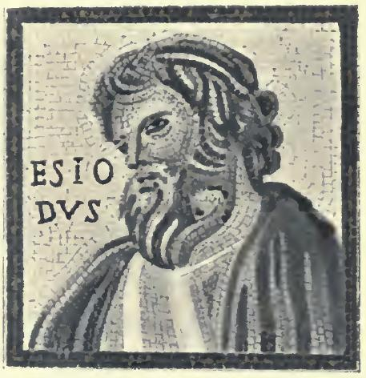
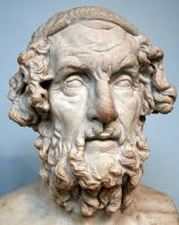
Homérosz és Hésziodosz múzsái
Homérosz
Hangsúly a múzsák hangján
  Hangjuk szépsége
  Fizikai értelemben nincsenek jelen
Hésziodosz
Hang mellett vizualitás is
  Tánc, viselet
  Dalolni tanították

Slide 10
Hésziodosz: Istenek születése (részlet)
„Hitvány pásztori nép, szolgáltok csak hasatoknak! Szánkon tarka hazugság, mind a valóra hasonlít, tudjuk zengeni mégis a színigazat, ha akarjuk!” Így szóltak hozzám az igazszavu isteni lányok, s adták friss ágát a babérnak, hogy leszakasszam, botnak, megbámulni valót, meg az isteni hangot ültették el bennem: hirdessem, mi leszen s volt, zengjem a boldog, örökkéélő isteneket mind, s rajtuk kezdjem a dalt és vélük hagyjam is abba. Ámde nekem mi közöm mindehhez, szikla-e, tölgy-e?”
Fordította: Trencsényi-Waldapfel Imre

Slide 11
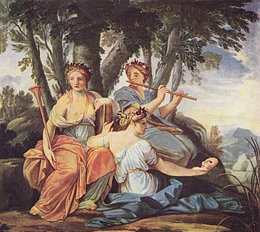
Múzsák megszemélyesítése I.
Szerzők mint múzsák, művészetek szolgái
  Múzsák kettős beszéde
Ihlet kivetülése
Emlékezet lányainak elbeszélése

Slide 12
Múzsák megszemélyesítése II.
Istennőként megjelenítés – tulajdonságok
Képesség a múzsáké – ki irányít?
Szerző és múzsa közötti magánbeszélgetés – Múzsa által „sugalmazott” gondolatok
Műfaj fontosság

Slide 13
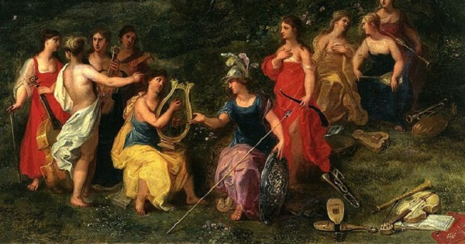
Konklúzió
A szerző a Múzsát saját céljára szabhatja, ezzel a műhöz igazítva a Múzsát, ezáltal az övé is lesz.

Slide 14
Köszönöm a figyelmet

